Slide 1
فصل پنجم
مدارهاي ترتيبي

Slide 2
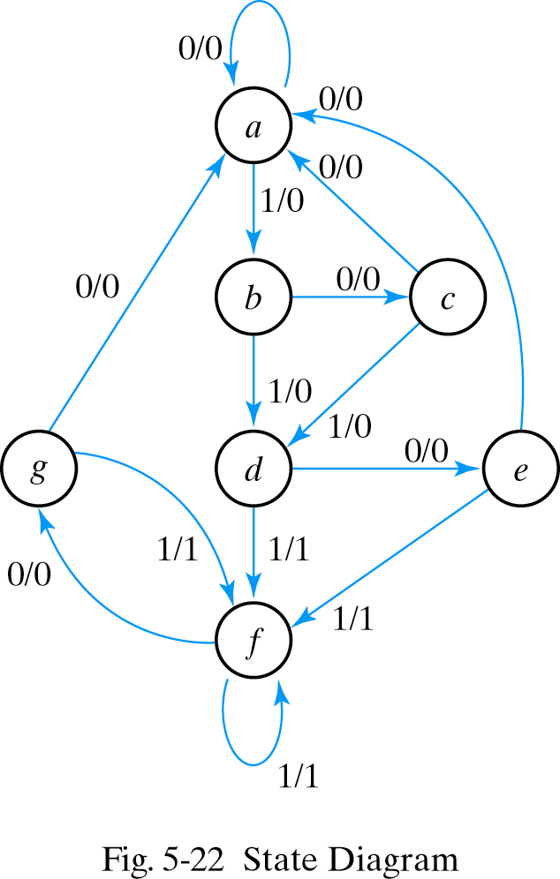
کاهش حالت
هدف: کاهش حالتهاي مدار بدون تغيير در عملکرد آن. (ساده سازي مدارات ترتيبي)
مثالي از دياگرام حالت:
حالت a: ورودي 0 ⬅خروجي 0، مدار حالت خود را حفظ مي کند
حالتa: ورودي 1 ⬅خروجي 0، مدار به حالت b مي رود.
حالت b: ورودي 0 ⬅خروجي 0، مدار به حالت c مي رود.
حالت b: ورودي 1 ⬅خروجي 0، مدار به حالت d مي رود.

Slide 3
کاهش حالت
حالت فعلي حالت بعدي خروجي
x = 0 x = 1 x = 0 x = 1
a a b 0 0
b c d 0 0
c a d 0 0
d e f 0 1
e a f 0 1
f g f 0 1
g a f 0 1

Slide 4
کاهش حالت
الگوريتم کاهش حالت: دو حالت در صورتي معادل هستند که به ازاي همه وروديها، خروجي هاي آنها يکسان باشد. يعني حالت بعدي مدار و سيگنالهاي خروجي يکسان باشند.
حالت فعلي حالت بعدي خروجي
x = 0 x = 1 x = 0 x = 1
a a b 0 0
b c d 0 0
c a d 0 0
d e f 0 1
e a f 0 1
f g f 0 1
g a f 0 1
e
equivalent states
e و g معادل هستند. لذا حالت g را حذف مي کنيم و تمام g ها را با e عوض مي کنيم.

Slide 5
کاهش حالت
الگوريتم کاهش حالت: دو حالت در صورتي معادل هستند که به ازاي همه وروديها، خروجي هاي آنها يکسان باشد. يعني حالت بعدي مدار و سيگنالهاي خروجي يکسان باشند.
حالت فعلي حالت بعدي خروجي
x = 0 x = 1 x = 0 x = 1
a a b 0 0
b c d 0 0
c a d 0 0
d e f 0 1
e a f 0 1
f e f 0 1
d
d
equivalent
states
حال، d و f معادل هستند. لذا حالت f را حذف مي کنيم و تمام f ها را با d عوض مي کنيم.

Slide 6
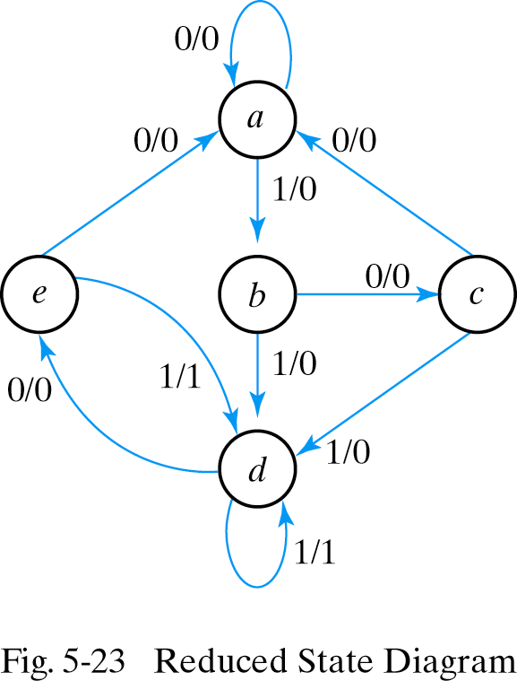
کاهش حالت
حالت فعلي حالت بعدي خروجي
x = 0 x = 1 x = 0 x = 1
a a b 0 0
b c d 0 0
c a d 0 0
d e d 0 1
e a d 0 1

Slide 7
تخصيص کد باينري به حالتها
حالت فعلي حالت بعدي خروجي
x = 0 x = 1 x = 0 x = 1
a 000 a 000 b 001 0 0
b 001 c 010 d 011 0 0
c 010 a 000 d 011 0 0
d 011 e 100 d 011 0 1
e 100 a 000 d 011 0 1
جدول حالت کاهش يافته با تخصيص حالت

Slide 8
پروسه طراحي مدارات ديجيتال
مراحل مورد نياز
با استفاده از توصيف مساله و مشخصات آن، دیاگرام حالت را بدست آوريد.
در صورت لزوم تعداد حالتها را کاهش دهيد.
به حالتها، کد باينري تخصيص دهيد.
جدول حالت تخصيص يافته را بدست آوريد.
نوع فليپ فلاپ مورد نياز را مشخص کنيد.
با استفاده از جدول تحريک فليپ فلاپ، ارتباط خروجيهاي فليپ فلاپ را با وروديها را بدست آوريد.
مدار را رسم کنيد.

Slide 9
تشخيص دهنده دنباله
با استفاده از فليپ فلاپهاي D مداري طراحي کنيد که دنباله اي از سه “1” متوالي و يا بيشتر را تشخيص دهد.
  از حالت s0 شروع کنيد.
  در حالت s0، اگر ورودي “0” بود در همين حالت بمان.
  در حالت s0، اگر ورودي “1” آمد برو به حالت s1 يعني يک “1” ديده شد.
  در حالت s1، اگر ورودي “1” آمد برو به حالت s2 يعني دو “1” ديده شد.
  در حالت s1، اگر ورودي “0” آمد برو به حالت s0
  در حالت s2، اگر ورودي “1” آمد برو به حالت s3 يعني سه “1” ديده شد.
  در حالت s2، اگر ورودي “0” آمد برو به حالت s0
  در حالت s3، اگر ورودي “1” آمد در همين حالت بمان.
  در حالت s3، اگر ورودي “0” آمد برو به حالت s0
  دياگرام حالت را رسم کنيد.

Slide 10
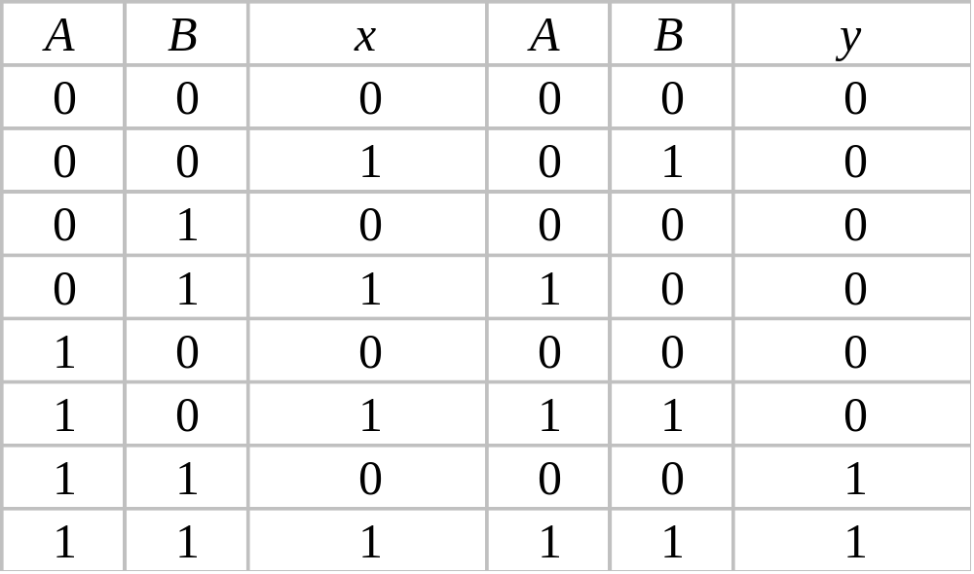
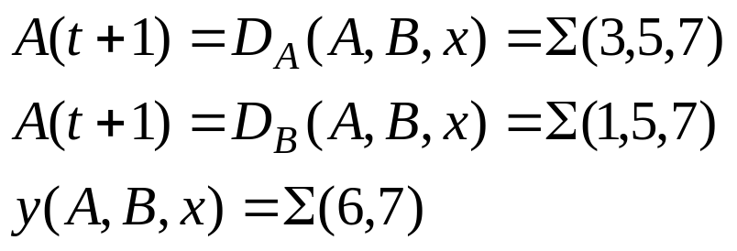
تشخيص دهنده دنباله
با استفاده از توصيف قبل، مي توان جدول حالت را بدست آورد.
مدار يک ورودي x و يک خروجي (y) دارد.
از فليپ فلاپهاي D براي حل مساله استفاده مي کنيم.
حالت فعلي
ورودي
حالت بعدي
خروجي
D flip-flop state Equations:

Slide 11
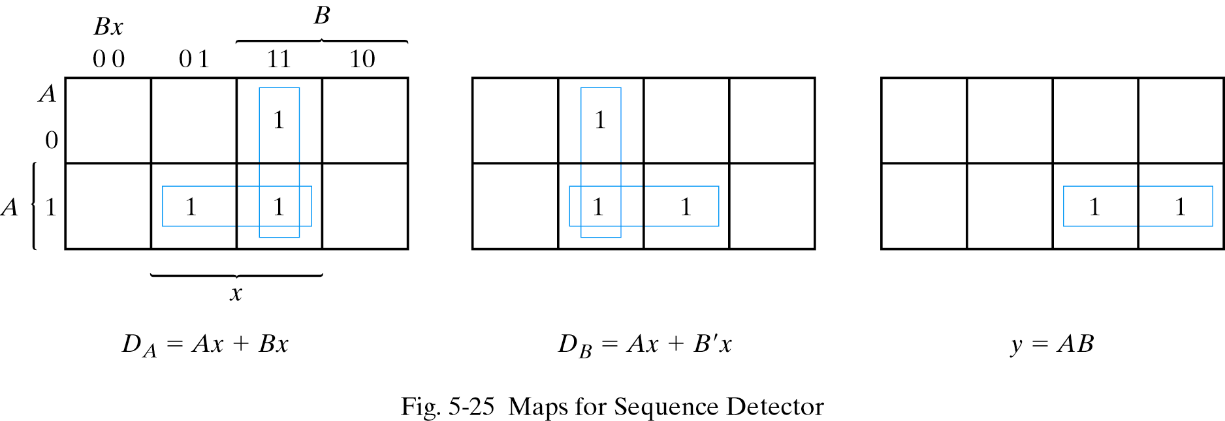
تشخيص دهنده دنباله
با استفاده از جدول کارنا، مدار را ساده مي کنيم.
اين ماشين از نوع مور است. چون خروجي فقط به وروديها ربط دارد

Slide 12
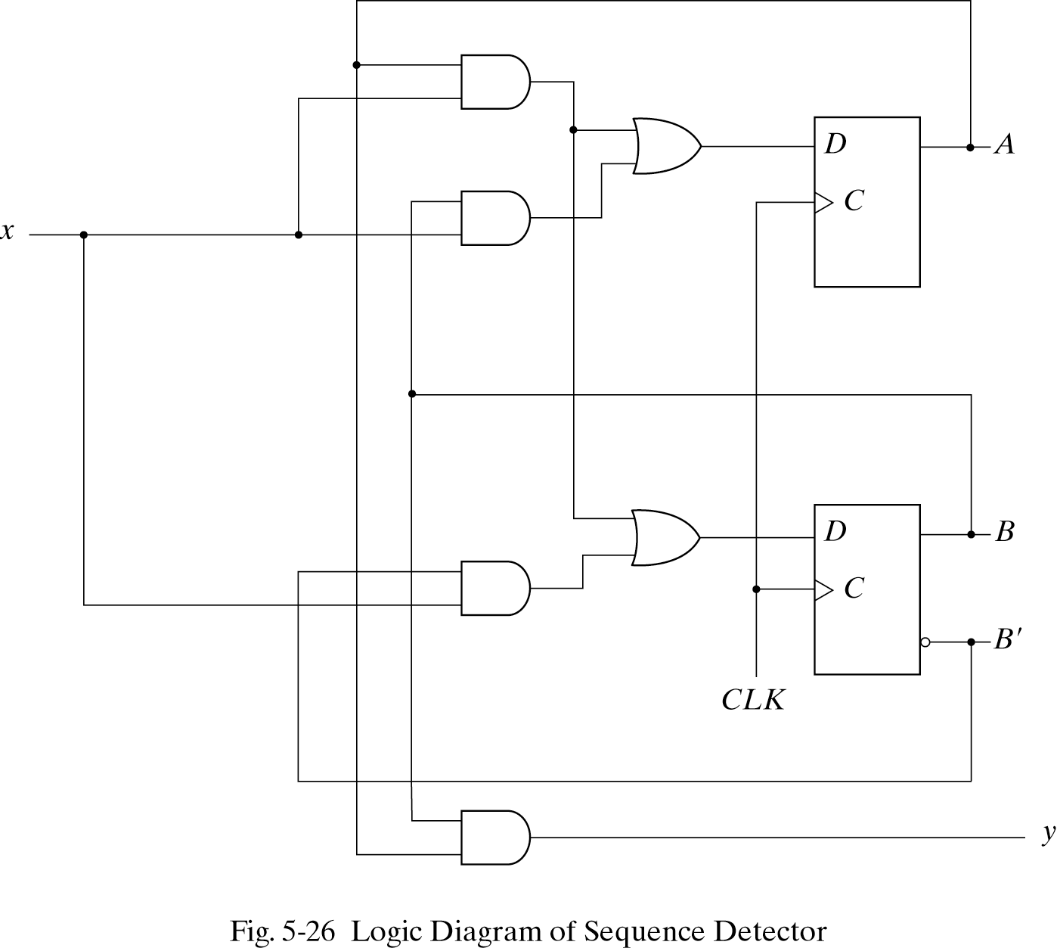
تشخيص دهنده دنباله

Slide 13
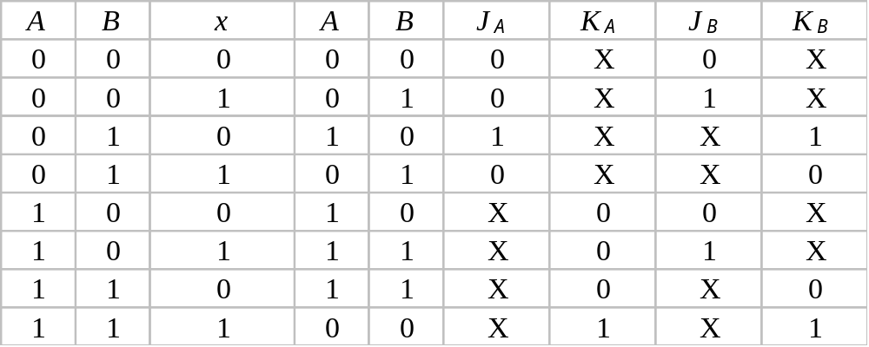
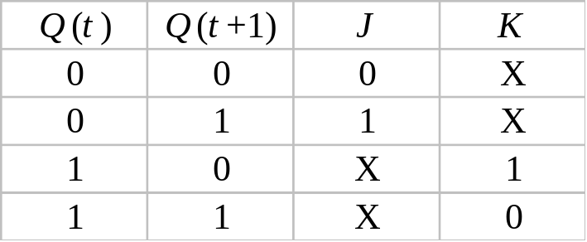

طراحي با استفاده از فليپ فلاپ JK
حالت فعلي
ورودي
حالت بعدي
ورودي فليپ فلاپها
جدول تحريک فليپ فلاپ JK
براي مشخص کردن معادله وروديهاي فليپ فلاپ JK به جدول روبرو نياز منديم.

Slide 14
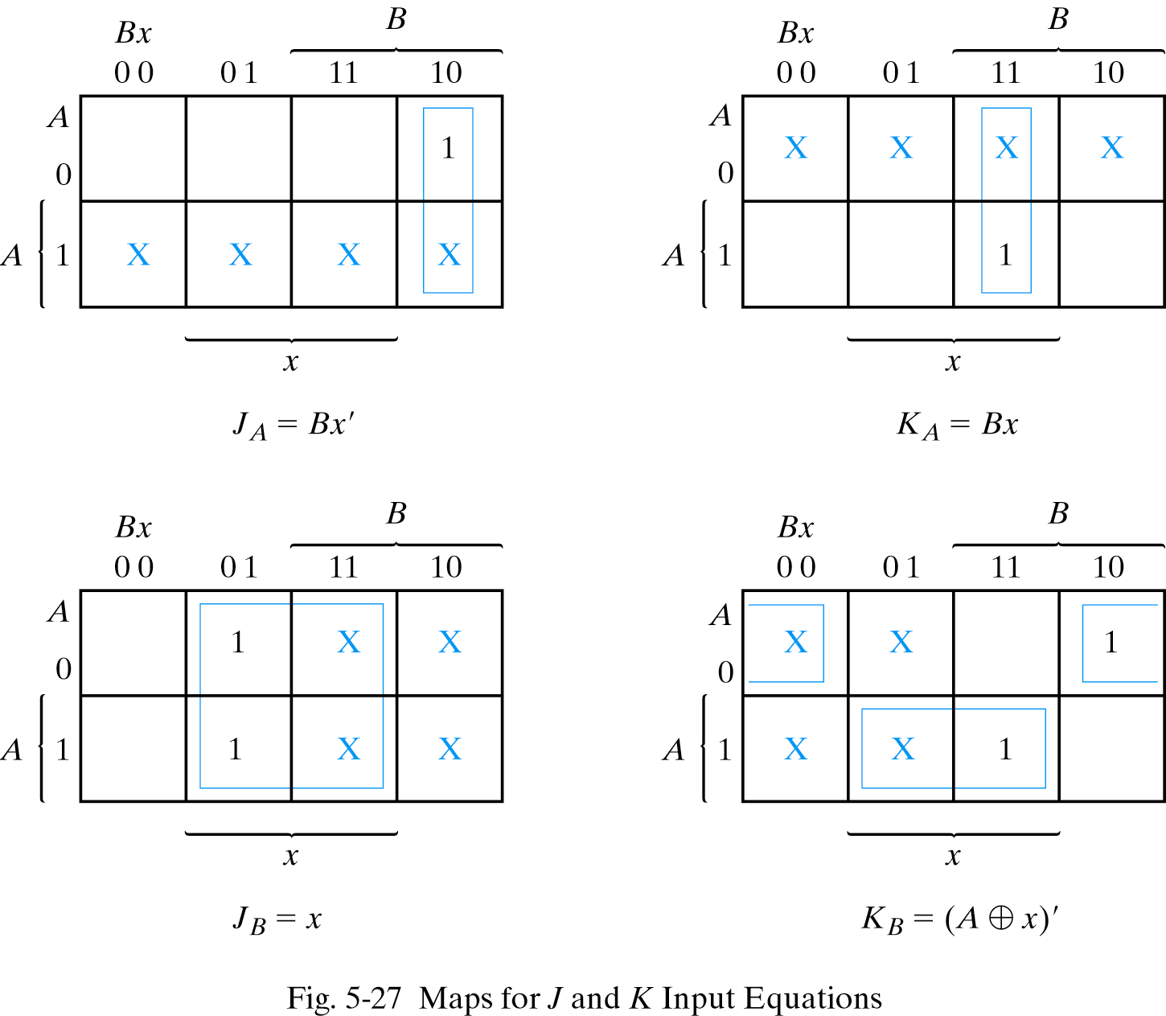
Design using JK Flip-Flops

Slide 15
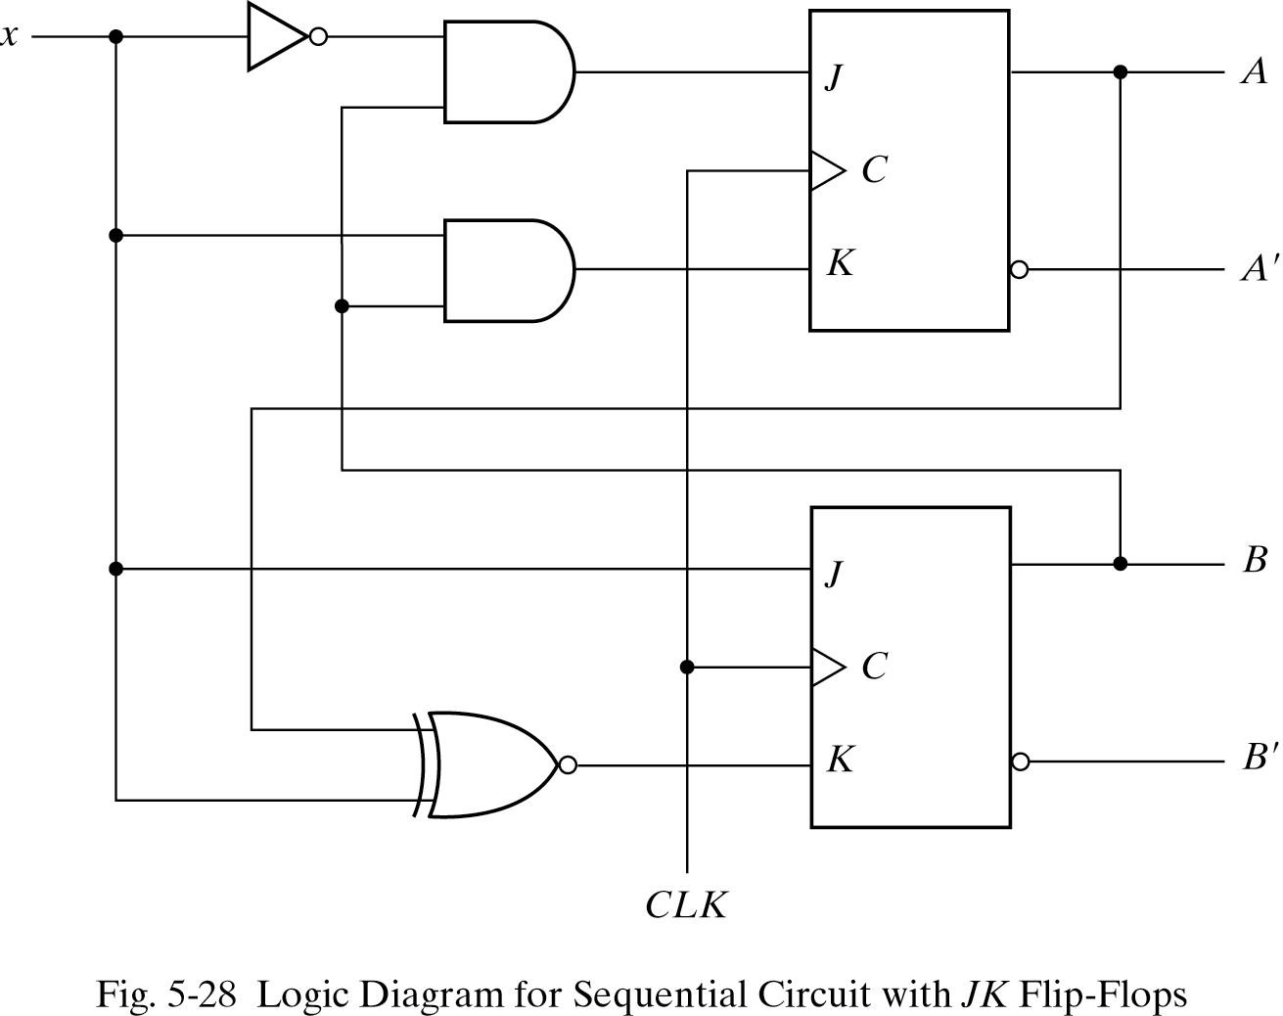
Design using JK Flip-Flops

